Slide 1
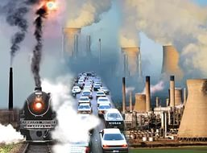

ТЕПЛОВЫЕ ДВИГАТЕЛИ
И ОХРАНА ОКРУЖАЮЩЕЙ СРЕДЫ

Slide 2
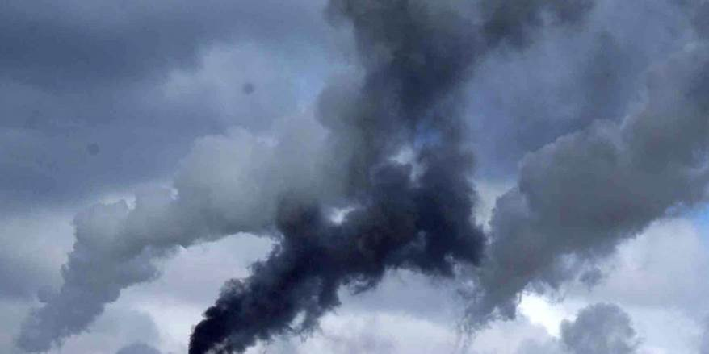

ЦЕЛЬ УРОКА
Систематизировать и обобщить знания о тепловых двигателях, рассмотреть их воздействие на окружающую среду и организм человека
Немногие умы гибнут от износа,
по большей части они ржавеют от неупотребления
Кристиан Боуви

Slide 3
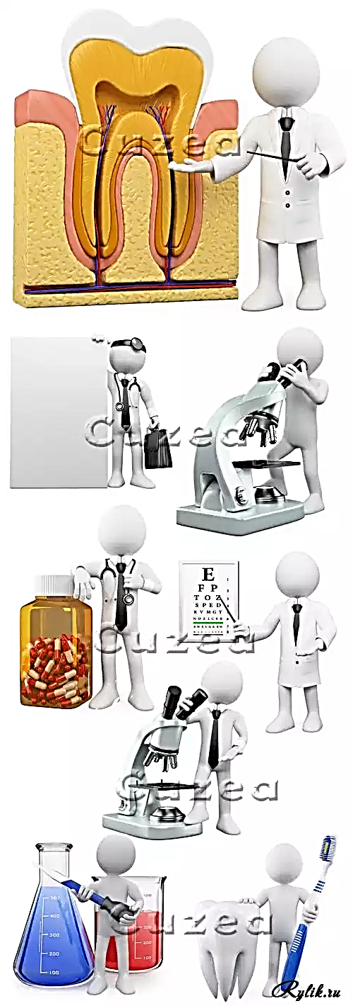
ХИМИЯ
Основной компонент природного газа?
Чем выше относительная молекулярная масса углеводорода, тем его в природном газе?
Природный газ используется как?
В попутном нефтяном газе больше?
Нефть – это?
Состав нефти различных месторождений?
Самый легкий нефтепродукт – это?

Slide 4

ФИЗИКА
8. Что представляет собой тепловой двигатель?
9. На каком законе основано действие тепловой машины?
10. Какие виды тепловых двигателей существуют?
11. Как устроен тепловой двигатель?
12. Каков принцип действия тепловых двигателей?
13. Что такое КПД и как его найти?
14. Где нашли применение тепловые двигатели?

Slide 5
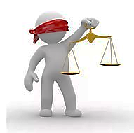


СУД
НАД ТЕПЛОВЫМ ДВИГАТЕЛЕМ
Истец –
ОКРУЖАЮЩАЯ СРЕДА
Ответчик –
ТЕПЛОВОЙ ДВИГАТЕЛЬ

Slide 6
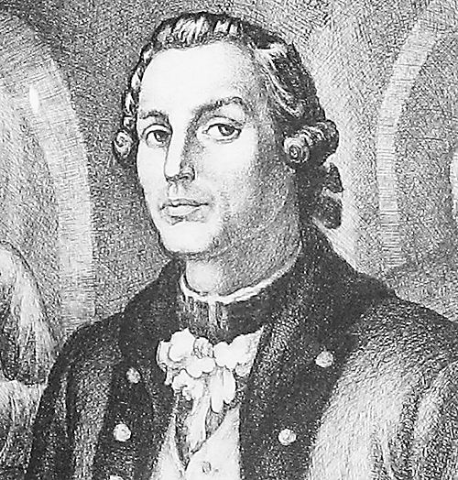


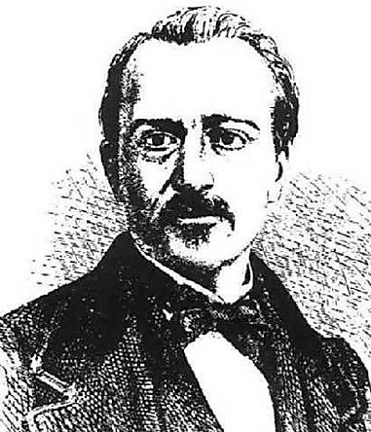
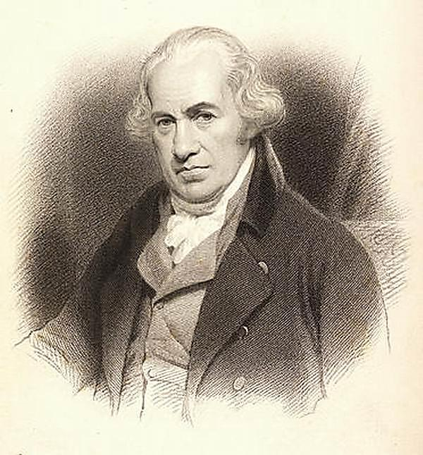
ТЕПЛОВОЙ
ДВИГАТЕЛЬ
Иван Иванович Ползунов
(1729-1766)
русский изобретатель
Жан Этьен
Ленуар
(1822-1900)
французский изобретатель
Джеймс Уатт
(1736 -1819)
шотландский изобретатель

Slide 7
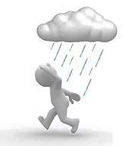
АТМОСФЕРА
Сжигание топлива приводит к
росту концентрации углекислого газа в атмосфере
уменьшению содержания кислорода в воздухе
загрязнению атмосферы азотными и серными соединениями
200 млн т. оксида углерода (II)
70 млн. м³ соединений свинца и других металлов
150 млн. т. оксида серы (IV)
50 млн. т. оксида азота (II)
250 млн. т. пыли
В результате сжигания топлива в атмосферу поступает за год около

Slide 8

КРОВЬ
Оксид углерода (СО) – угарный газ – продукт неполного сгорания топлива
СО
связывается с гемоглобином крови
СО
может вызвать смерть
СО
головокружение, головную боль, чувство усталости и замедленную реакцию
СО
вызывает болезнь сердца – стенокардию
СО
кислородное голодание

Slide 9


РАСТЕНИЕ
Подавляется фотосинтез
Нарушается водообмен
Буреют, гибнут, опадают листья

Slide 10
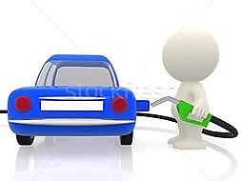
ТОПЛИВО
СЖИГАТЬ НЕФТЬ, ВСЕ РАВНО,
ЧТО ТОПИТЬ ПЕЧКУ АССИГНАЦИЯМИ
Д.И. Менделеев
Виды ископаемого
топлива
Уголь
Газ
Нефть
Бензин
Керосин
Газойль
Мазут
Автомобильное
топливо
Авиационное
топливо
Дизельное и
котельное топливо
Заводское
топливо

Slide 11
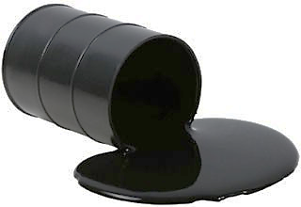
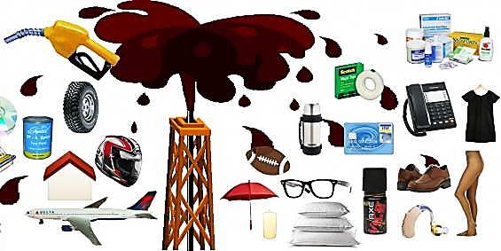
Применение нефти
«Черное золото" вошло
во все сферы жизнедеятельности человека

Slide 12

ЭКОЛОГ
Загрязнение окружающей среды тепловыми двигателями
Атмосфера
Выхлоп-ные газы
/кислот-ные дожди/
Углекис-лый газ
/парни-ковый эффект
Почва
Свинец и углево-дороды
Шум
Место под автосто-янки, гаражи,
АЗС, мастерс-кие
Резиновая пыль от шин
От двига-теля,
колес
Вода
Стоки со стоянок, автомоек
АЗС
Хлориды для борьбы с гололе-дом

Slide 13

МЕДИК
углеводороды
оксиды
серы
Аллергические реакции
окись углерода
Заболевания органов
дыхания
диоксид азота
Поражение органов
зрения
свинец
Заболевания почек и
печени
Головные боли
макрочастицы
угарный газ
Нарушения сердечно-
сосудистой системы

Slide 14

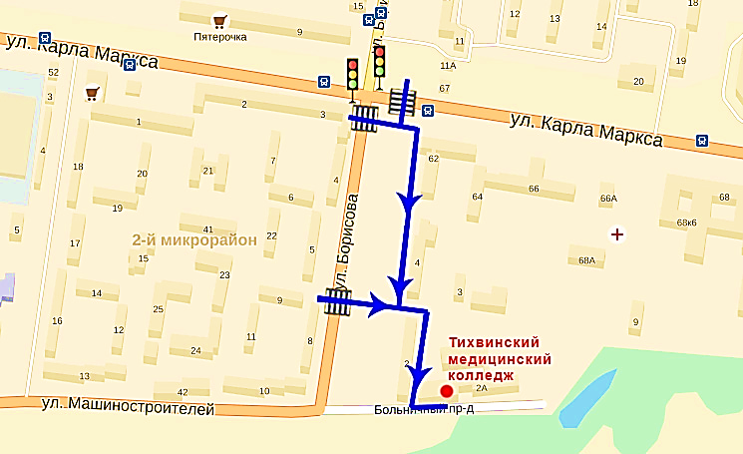
ЭКСПЕРТ-
ЭКОЛОГ
Утренние часы
Дневные часы
Время | КСО мг/м³ | ПДК
Утро | 40,2 | 5мг/м³
День | 58,6
Ежегодный наносимый урон атмосфере автопарком г.Тихвина
123040т
Выброс углеводородов
24608т
1230т
6152т
Поглощение из атмосферы кислорода
Выброс угарного газа
Выброс окислов азота

Slide 15
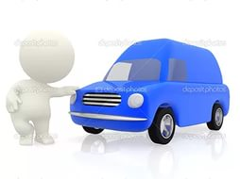




ТРАНСПОРТ
ТРАНСПОРТ
Воздушный
Водный
Железнодорожный
Автомобильный
Сердцем подавляющего большинства
транспортных средств служит тепловой двигатель
Сердцем подавляющего большинства
транспортных средств служит тепловой двигатель

Slide 16

ЭНЕРГЕТИКА
В настоящее время без электрической энергии наша жизнь немыслима
Электростанции
ТЭС
ТЭЦ
АЭС
ПРОМЫШ-ЛЕННОСТЬ
СЕЛЬСКОЕ
ХОЗЯЙСТВО
НАУКА
КОСМОС
БЫТ
ЭЛЕКТРИЧЕСКАЯ ЭНЕРГИЯ

Slide 17


СОТРУДНИК ГБДД
Неумелое поведение за рулем: неправильный выбор скорости движения, резкие разгоны и торможения, превышения установленной скорости, увеличение частоты вращения на холостом ходу - приводит к загрязнению атмосферы
Снижению вредных выбросов автомобилей способствует
Равномерное движение машин на улицах, ликвидация заторов, сокращение задержек транспорта на перекрестках
Установление предельной скорости движения в городе установлена 60 км/ч
Знание каждым водителем того, что причины “дымления” автомобилей следующие: неисправность двигателя, неотлаженность систем питания и зажигания и ликвидация неисправностей
Правильная регулировка автомобильных двигателей , снизит выброс вредных веществ в атмосферу в 5-6 раз
Хорошо накаченные шины

Slide 18


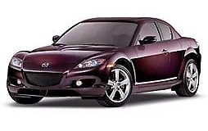
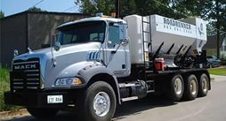
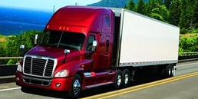
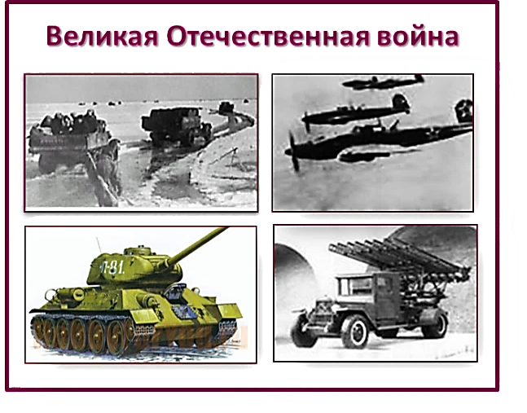
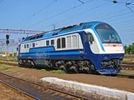
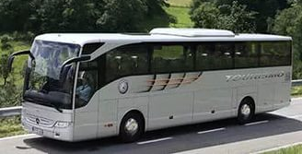
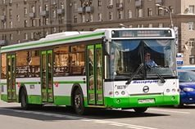
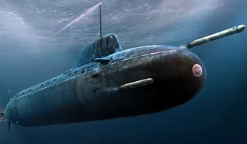
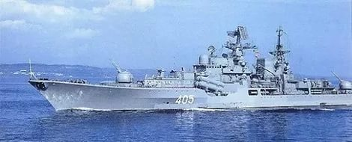
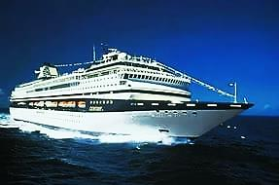
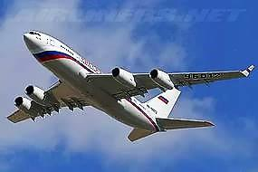
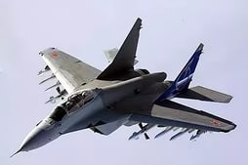
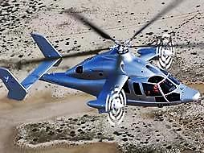
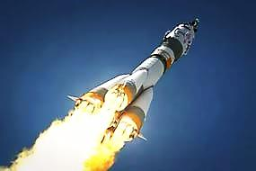
УЧИТЕЛЬ
ФИЗИКИ

Slide 19

ПРОКУРОР
Загрязнение гидросферы
Загрязнение почвы
Шумовое загрязнение
Изменение климата
Влияние на здоровье человека
ОТРИЦАТЕЛЬНОЕ
ВЛИЯНИЕ
ТЕПЛОВЫХ
ДВИГАТЕЛЕЙ
НА ОКРУЖАЮЩУЮ
СРЕДУ

Slide 20

АДВОКАТ
Проведение реконструкции и разработка новых двигателей
Качественная регулировка двигателей
Разработка новых видов топлива
Применение новых технологий сжигания топлива
Сбор и обезвреживание сточных вод и твердых отходов
Разработка приборов улавливающих и обезвреживающих
загрязняющие примеси
Проведение экологического просвещения населения
Меры по уменьшению влияния
тепловых двигателей на окружающую среду

Slide 21
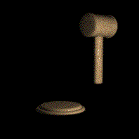
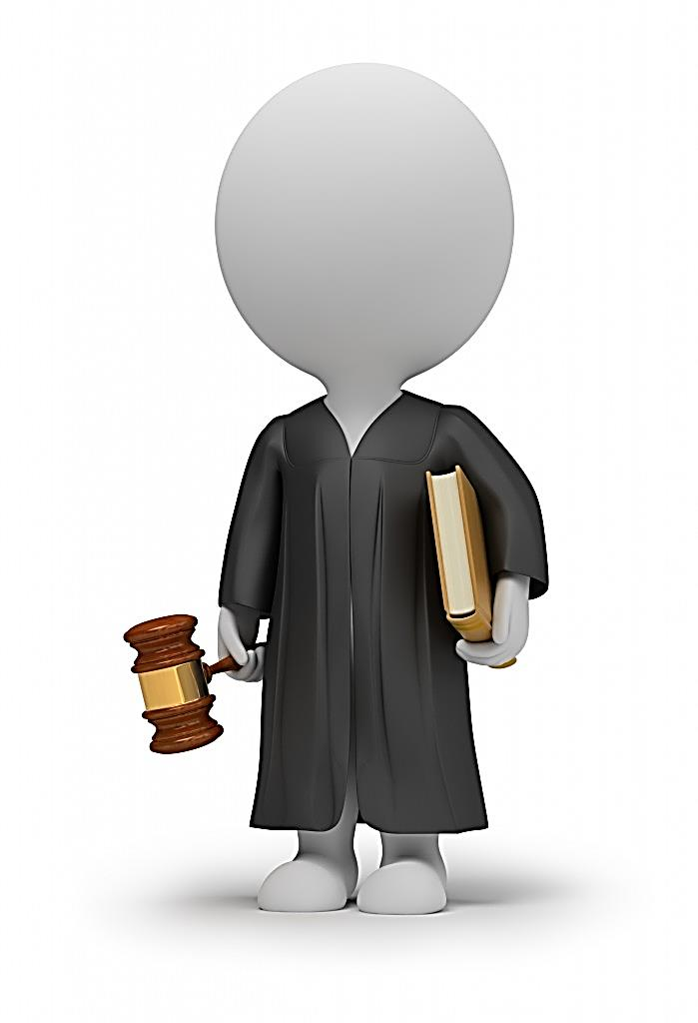
СУДЬЯ
ТЕПЛОВОЙ
ДВИГАТЕЛЬ
ОПРАВДАТЬ!

Slide 22

Разум, если даже его притесняют, пренебрегают им, в конечном счете всегда одерживает верх, ибо жить без него невозможно
Анатоль Франс
Человек должен всегда помнить, что Природа мудра и, вторгаясь в её тайны, нельзя нарушать её законы. Кроме того, в своих действиях нужно руководствоваться правилом: «Не навреди!», всегда помнить о других людях, о ценности жизни, об уникальности нашей планеты

Slide 23

ДОМАШНЕЕ ЗАДАНИЕ
Найти в Интернете, печатной научно
популярной или технической литературе тексты по теме «Тепловые двигатели и охрана окружающей среды» /1/2 стр. – 1 стр. печатного текста/
2. Составить к текстам по 4-5 вопросов

